Slide 1

雲端期末報告
Cloud＿computing
    指導老師：
    黃文禎
組員：
    0524801 劉家豪
    0524803 牟昱穎
    0524825 戴慶欣
情緒分析WordNet套件實作

Slide 2
目錄
01
什麼是情緒分析
02
什麼是WordNet
03
資料集
04
程式碼展示

Slide 3
情緒分析(Sentiment Analysis)是繼文字探勘(Text Mining)之後，近年被熱烈討論的議題。
過去學者普遍探討的是如何把一句話非結構化轉結構化的方法，像是各式演算方法，包含監督式學習(Supervised learning)、半監督式學習(Semi-supervised learning)、非監督式學習(Unsupervised learning)方法都有大量討論，各種文字探勘工具也應運而生，現在透過R、Python也都能很快做到這些事情。
Notes:
情緒分析是指透過一些主題或文件的整體脈絡極性去判斷說話者 或作者的態度。此種態度可能是作者的評價或意見、情緒狀態，或是預期與使用者間的情感交流。廣義而言，情緒分析又可稱為意見分析

Slide 4
要如何從大量文字裡面解析，有幾個步驟非常重要
選定目標
爬文解析
斷字斷句(非結構化轉結構化)
情緒分析
資料視覺化
Notes:
隨著時代演進，解析文字的科技發展，從最早的網頁資料探勘(Web Data Mining)、文字探勘(Text Mining)，慢慢的演進到近10年討論的情緒探勘(Sentiment Analysis)與意見探勘(Opinion Mining)，再到這2年的情緒分析系統，都是為了要解決我們大量文字的閱讀需求，因為人類每一天不斷產生文字與內容已經超乎我們想像。
從1、2、3、5步驟都有現成工具可以使用，最難的反而是第4的步驟「情緒分析」。

Slide 5
針對「情緒分析」這10年大部分學者所做的幾個方法
基於文件為基礎的情緒分類(Document-based sentiment classification)
以主觀的概念做情緒分析(Subjectivity and sentiment classification)
以外觀(屬性)為基礎的情緒分析(Aspect‐based sentiment analysis)
建立情緒字彙辭典的情緒分析(Lexicon‐based sentiment analysis)

Slide 6
目前情緒詞辭典的建置多半是先由大型資料庫中蒐集大量詞彙， 再以人工標記情緒詞與情緒極性。然而，由於人工標記方式較耗費時 間、人力與金錢，且標記的詞彙涵蓋率有限，因此為了要蒐集到更多情緒詞彙，發展出兩種情緒辭典建置的方法： 字典法 與 機器學習法
Notes:
字典法是將人工標記完成的情緒詞作為種子（Seed），再利用有語意架構的詞典（如 WordNet 4 、HowNet 5 等）進行擴展比對，找出種子詞彙的同義詞或下位關係詞，全部標記為與種子詞彙相同的極性，便會產生收錄詞彙量較多的情緒辭典。字典法能擴展的範圍有限，且相同詞彙出現於不同主題，可能會產生不同的極性，字典法無法準確標記出極性，因此有研究開始嘗試利用機器學習法自動建置情緒辭典，以人工標記完成的情緒詞作為種子，蒐集網路上大量語料（如新聞），再藉此計算情緒候選詞的 PMI（Point-wise Mutual Information）值，若 PMI 值為正數，歸類為正向情緒詞，反之歸類為負向情緒詞，而趨近於零值則歸於中性情緒詞（Manning & Schütze, 1999）。 然而，訓練資料不均衡容易造成機器學習結果偏頗，大多數的研究仍使用字典法。

Slide 7
綜觀來說
情緒分析的商業價值，除了可以提早了解顧客對於產品或公司的觀感，進而調整營運策略方向。在產品銷售的途中，也可以捕捉顧客對於產品的體驗。
Notes:
這些方法都是要嘗試從大量的文字中，辨識出正面與負面等情緒，但事實上還是有許多問題需要被解決，包含像是特殊的嘲諷句子，如：「這手機很棒，我從來都無法開機。」以及像是中文文法、日文文法等等問題，因此做的精準做得好，還需要投入大量的資源與成本，與其他語言的專家，加入一些修辭學的概念等等，甚至涉及到語音、圖像辨識，因為在大數據的時代講究的是跨領域的整合，單從文字上解析的變數還不夠，還需要更多元的資料，才能做得更好。

Slide 8
WordNet
是一個由普林斯頓大學認識科學實驗室在心理學教授喬治·A·米勒的指導下建立和維護的英語字典
自由的下載和使用，亦可在線查詢和使用
WordNet的開發有兩個目的：
  它既是一個字典，又是一個辭典，它比單純的辭典都更加易於使用。
  支持自動的文本分析以及人工智慧應用。
Notes:
開發工作從1985年開始，從此以後該項目接受了超過300萬美元的資助（主要來源於對機器翻譯有興趣的政府機構）。
由於它包含了語義信息，所以有別於通常意義上的字典。WordNet根據詞條的意義將它們分組，每一個具有相同意義的字條組稱為一個synset（同義詞集合）。WordNet為每一個synset提供了簡短，概要的定義，並記錄不同synset之間的語義關係。
WordNet的開發有兩個目的：
它既是一個字典，又是一個辭典，它比單純的辭典或詞典都更加易於使用。
支持自動的文本分析以及人工智慧應用。
WordNet的資料庫及相應的軟體工具的發放遵照BSD許可證書，可以自由的下載和使用，亦可在線查詢和使用。

Slide 9
在這裡(1a)的「motorcar」被(1b)的「automobile」所取代，但其實兩個句子的意思是沒有什麼改變的：
a). Benz is credited with the invention of the motorcar.
b). Benz is credited with the invention of the automobile.
由於除了「motorcar 」與「automobile 」外，句子其它的部分都完全一樣，所以我們可以下一個結論，就是這兩個字為「同義」
>>> from nltk.corpus import wordnet as wn
>>> wn.synsets('motorcar')
[Synset('car.n.01')]
>>> wn.synset('car.n.01').lemma_names
['car', 'auto', 'automobile', 'machine', 'motorcar']
Notes:
因此「motorcar」是屬於同義詞組「Synset('car.n.01') 」中的一個，「'car.n.01'」意謂car的第一個名詞字義，此外我們也可以相反過來查詢：

Slide 10
不過不是每個詞組都像「automobile」與「motorcar」擁有這麼簡單明確的字義只屬於一個同義詞組，換作是成「car」就複雜多了，他身兼五組同義詞組：
>>> wn.lemmas('car')
[Lemma('car.n.01.car'), Lemma('car.n.02.car'), Lemma('car.n.03.car'),
Lemma('car.n.04.car'), Lemma('cable_car.n.01.car')]

Slide 11
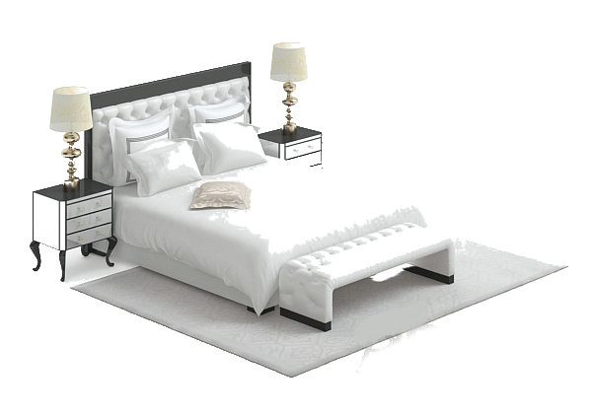
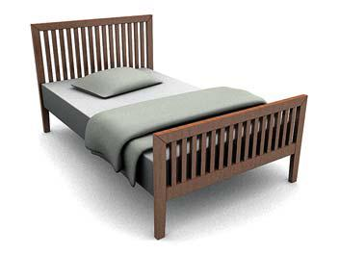
同義詞之間最經常編碼的關係是超級下屬關係（也稱為超文本，下標或ISA關係）。它將諸如{furniture，piece_of_furniture}之類的更普遍的同義詞與{bed}和{bunkbed}之類的日益特定的鏈接聯繫起來。
因此，WordNet指出
Notes:
類別家具包括床，其中又包括雙層床; 相反，像床和雙層床這樣的概念構成了類別家具。所有名詞層次結構最終都會上升根節點{entity}。脫身關係是傳統的：如果扶手椅是一種椅子，如果椅子是一種家具，那麼扶手椅就是一種家具。

Slide 12
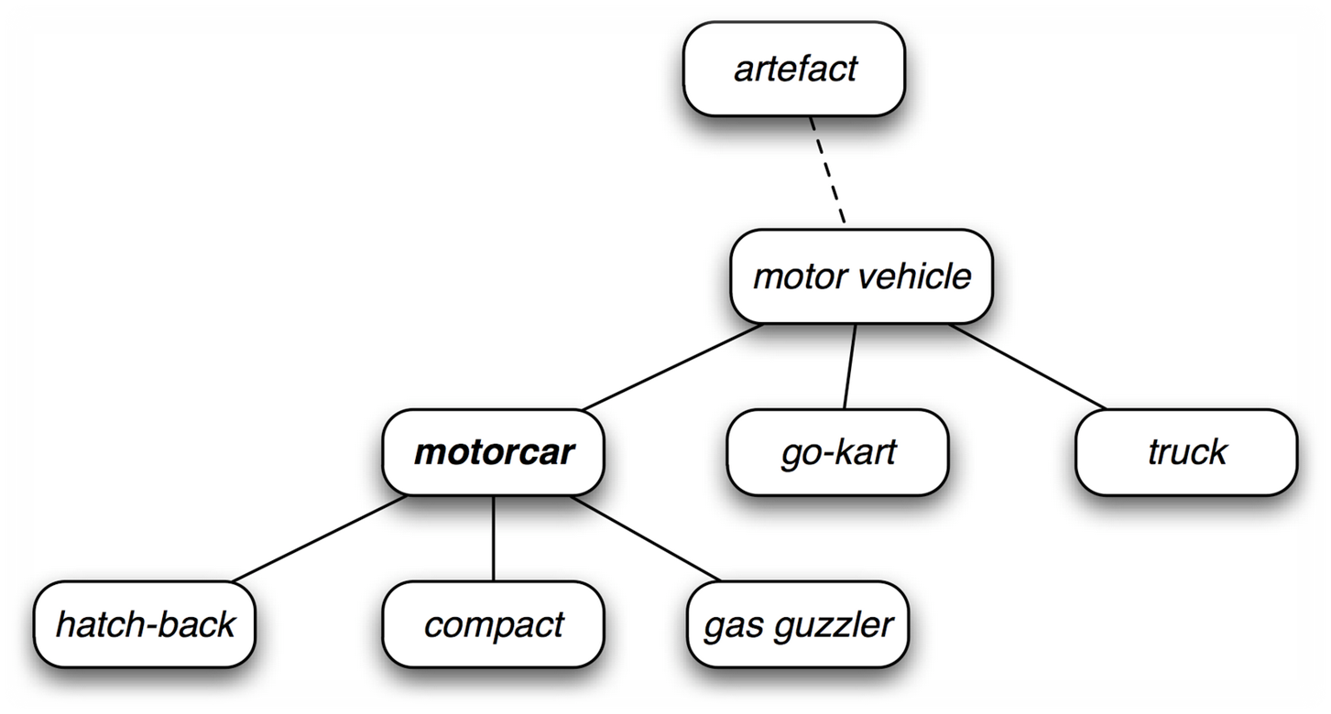
Notes:
WordNet的同義詞組對應到的是一個個抽象的概念，並非是明確的對應到某個字詞。只是呢，這些概念透過階層的方式連結在一起，有一些概念很普遍，像是一些實體、狀態或事件，稱作「unique beginners」或「root sunsets（根同義詞組）」。當然也會一些相當專門的詞，如gas guzzler（耗油車）與 hatchback（艙蓋式汽車）等。
底下是一個這種階層概念的圖例。

Slide 13
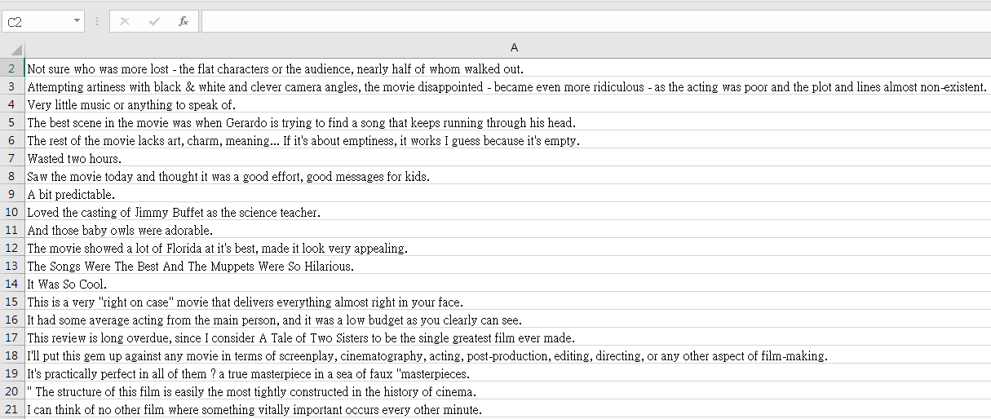
資料集介紹

Slide 14
程式碼展示

Slide 15
THE END
報告完畢
報告人：
  劉家豪
  牟昱穎
  戴慶欣

